Slide 1
Муниципальное бюджетное дошкольное образовательное учреждение «Зыковский детский сад» Семинар- практикум для педагогов «Учимся, играя. Система игр и упражнений по обучению грамоте в подготовительной группе» 2023год
Подготовили воспитатели
А. А. Стрижнева,
Н. А, Цыряпкина

Slide 2
Цель: ознакомление воспитателей с системой игр и упражнений, основанных на звуковом аналитико-синтетическом методе подготовки детей к обучению грамоте

Slide 3
Главные особенности : -анализ и синтез взаимосвязаны; -обучение чтению основано на слоговом принципе; -обучение чтению и письму идут параллельно и одновременно; -усвоение детьми грамоты является предпосылкой развития устной и письменной речи.

Slide 4
«Чтение есть воссоздание звуковой формы слова по его графической модели». Д.Б.Эльконин «Сознательно читать и писать может только тот, кто понял звукослоговое строение слова». К.Д. Ушинский

Slide 5
Ведущая деятельность ребенка – игра, а следовательно, обучение должно проходить в занимательной, игровой форме. Навык чтения формируется у ребенка только после овладения навыками звукового и слогового анализа и синтеза.

Slide 6
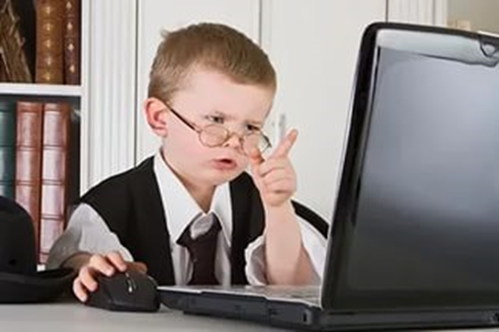
В настоящее время возникает необходимость поиска наиболее эффективного пути обучения
Современная информатизация образовательного пространства включает в себя оснащение техникой , позволяющей в полной мере реализовывать компьютерные технологии обучения.

Slide 7
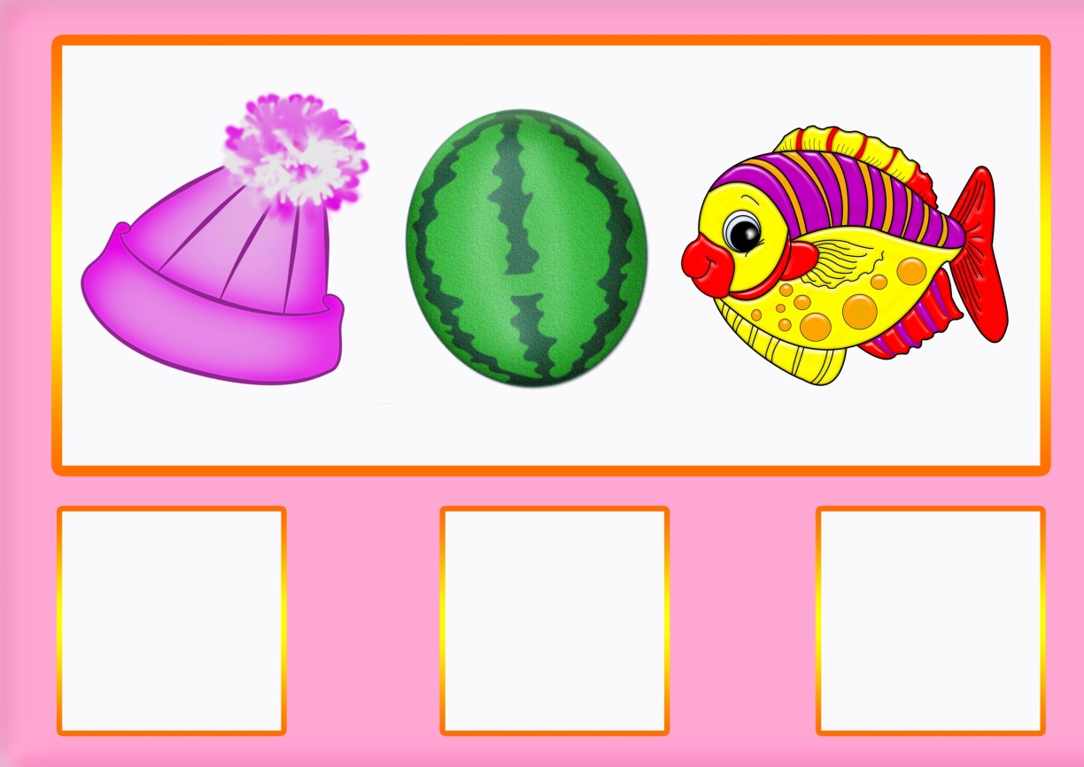
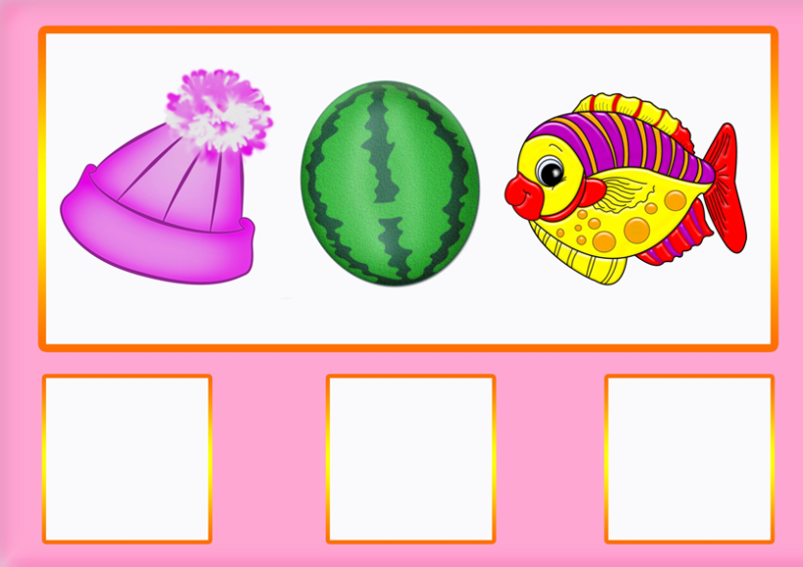
Игры, созданные в программе Microsoft Power Point

Slide 8
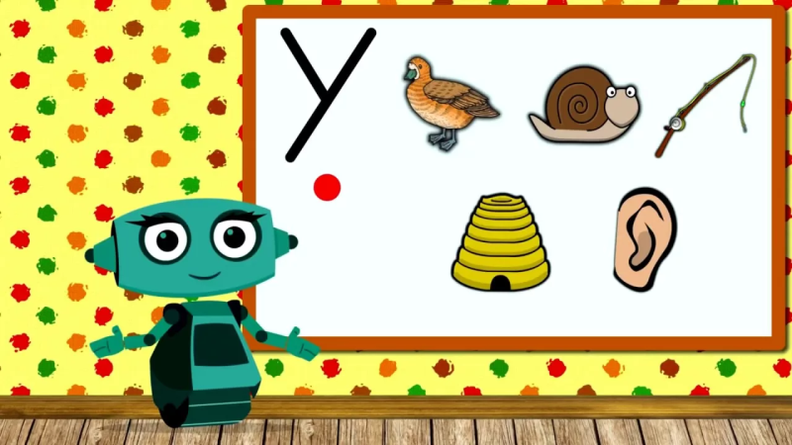
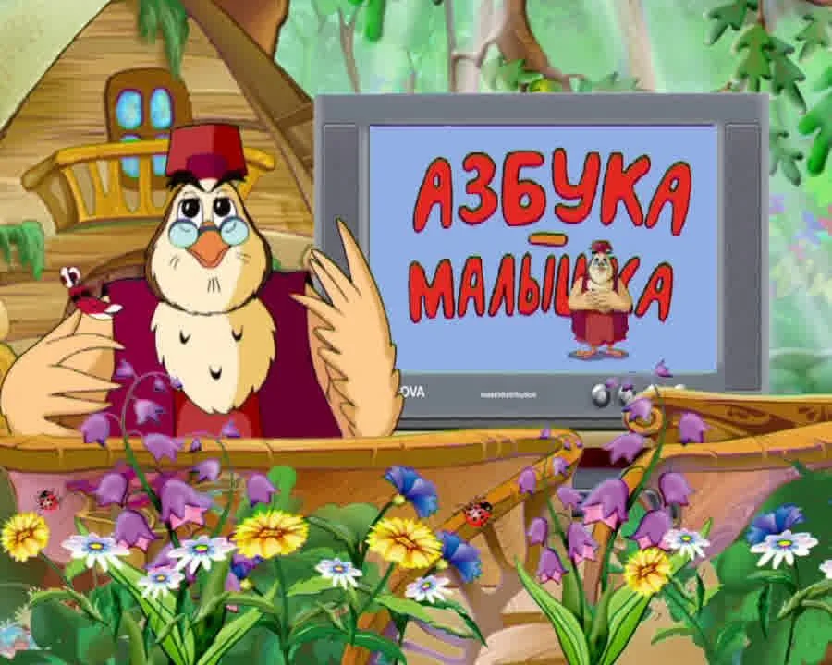
Видеомультфильмы, развивайки для детей

Slide 9
Веб-сервис Learning Apps

Slide 10
Онлайн-ресурс «Стань школьником с Робобориком»

Slide 11
Спасибо за внимание!

